Slide 1
Herzlich Willkommen

Slide 2
Wichtige Fragen
Wie ist der Übergang ?
Was erwartet mein Kind am CRG, wenn es in die Klasse 5 kommt ?
Was ist das Besondere am CRG ?

Slide 3
Wie ist der Übergang ?
Absprachen durch „Schulen im Team“

Slide 4
Hospitationen durch Klassen und Klassenleitungen
Gemeinsame Lehrplanabsprachen
Übergabekonferenzen
Klassenraumgestaltung

Slide 5
In der Klasse 5
Kennlerntage zu Beginn
Klassenleitung mit 2 KollegInnen + Methodentraining
Klassenräume in der „Villa“
Begleitung durch Paten des 9. Jahrg. (Unternehmungen, Basteln, etc.)

Slide 6
In der Klasse 5
Besondere Klassengestaltung
Pausenbetreuung durch Sporthelfer
Übermittagsangebote: Sport- und Arbeitsgemeinschaften
Unterrichtsstunde „Soziales Lernen“

Slide 7
In der Klasse 5
Hausaufgabenbetreuung durch CARITAS
Cafeteria und Mensabetrieb
Streitschlichtung
Förderung von Arbeitstechniken, währenddessen Diagnose für individuelle Förderung ( im ersten Halbjahr)

Slide 8
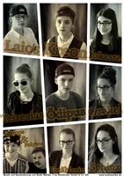
Arbeitsgemeinschaften
Sport: Volleyball, Basketball, Tischtennis, Tennis, Fechten,
Musik: Chor, Unterstufenchor, Instrumentalunterricht
Theater

Slide 9
Arbeitsgemeinschaften
Sport: Volleyball, Basketball, Tischtennis, Tennis, Fechten,
Musik: Chor, Unterstufenchor, Instrumentalunterricht
Theater, Kunst
Schulgarten, Schulimkerei
Gesellschaftsspiele, Schul-Film
Französisch und Spanisch (DELF bzw. DELE-Zertifikate)
Ausbildung zum Sporthelfer oder Schulsanitäter, Streitschlichter,
Rechtskunde

Slide 10
Was ist das Besondere am CRG ?

Slide 12
Besonderheiten und Schwerpunkte
Auszeichnungen und Titel:
Europaschule
Schule ohne Rassismus – Schule mit Courage
Fairtrade Schule
Schule der Zukunft
Teamschule bei „Schulen im Team“
Zukunftsschule
Schwerpunktschule Tischtennis

Slide 13
Besonderheiten und Schwerpunkte
Pädagogischer Schwerpunkt
„Das CRG bringt dich weiter“ = Kümmern um jeden Einzelnen, persönlich und systematisch durch Förderung des Individuellen Lernens

Slide 14
Individuelles Lernen
Lernplattform Itslearning für alle Schülerinnen und Schüler
Forder-Förder-Projekt für Leistungsstarke
Förderkonzept: 1 Stunde Förderunterricht in allen Hauptfächern (D, E, M, F, L) und in allen Jahrgangsstufen (5-10) nach Zuweisung oder freiwilliger Teilnahme
Viele außerunterrichtliche Angebote:
AG´s; Wettbewerbe, Auftritte, Turniere

Slide 15
Besonderheiten und Schwerpunkte
Pädagogischer Schwerpunkt
- „Das CRG bringt dich weiter“ = Kümmern um jeden Einzelnen, persönlich und systematisch durch Förderung des Individuellen Lernens
- Soziales Lernen, auch als Unterrichtsfach
- Schulpaten
- Beratungssystem ( 4 KollegInnen)
- Streitschlichter
- Studien- und Berufsorientierung

Slide 16
Besonderheiten und Schwerpunkte
Organisatorische Schwerpunkte
- Lernplattform Itslearning
- flexibles Doppelstundenmodell
- komb. Fachraumkonzept
- Förderkonzept
- doppelte Klassenleitung
- Schließfächer

Slide 17
Besonderheiten und Schwerpunkte
Sprachlicher Schwerpunkt
Bilingual Englisch ab 5
Latein und Französisch ab 7 „Drehtürenmodell“
Spanisch ab Klasse 9
Teilnahme an Wettbewerben
Partnerschulen in den USA (Chicago) und in Frankreich (Lyon),
Kurzreisen nach London, Paris oder Barcelona
Studienreisen nach Italien oder Südfrankreich

Slide 18
Besonderheiten und Schwerpunkte

Slide 19
Besonderheiten und Schwerpunkte
Sportlicher Schwerpunkt
Skifreizeit im Jahrgang 9
Leistungsstützpunkt Tischtennis
Viele Schulmannschaften (Fuß-, Volley-, Beachvolley-, Basketball, Tennis, Tischtennis, Schach)
Viele Sport-AG´s
Pausensport (unter Mithilfe von Sporthelfern)
Ausbildung von Sport- und Skihelfern

Slide 20
Besonderheiten und Schwerpunkte
Naturwissenschaftlicher Schwerpunkt
Technik-Unterricht ab Klasse 9
Elektrotechnik ab Klasse 10 in Kooperation mit der Fachhochschule Südwestfalen
Informatik-Unterricht in 6 und 9/10
Bildungsbande
Arbeitsgemeinschaften ab Klasse 5 (z.B. Solar, Naturerkundung, Geocaching, Schulimkerei u.a.)
Physik-Leistungskurs/ NEU Sport-Leistungskurs
Schulgarten
Teilnahme an Wettbewerben

Slide 21
Besonderheiten und Schwerpunkte
Musisch - künstlerischer Schwerpunkt
Unterstufenchor, Chor
Schulband, Bigband
Konzerte, Aufführungen, Auftritte
Kunstprojekte
Theateraufführungen
Besuch von Museen und Ausstellungen

Slide 22
Anmeldeverfahren
Mi 14.02. – Mo 19.02.2024
8.30 – 12.00 Uhr
zusätzl. Do und Mo 15.00 – 17.00 Uhr
Zeugnis
4-seitiges Formular der Grundschule
Stammbuch oder Geburtsurkunde
evtl. Gesprächsprotokoll der Schule
Anmeldeformular (www.crghagen.de → Service → Anmeldung)
Kompetenzpass

Slide 24
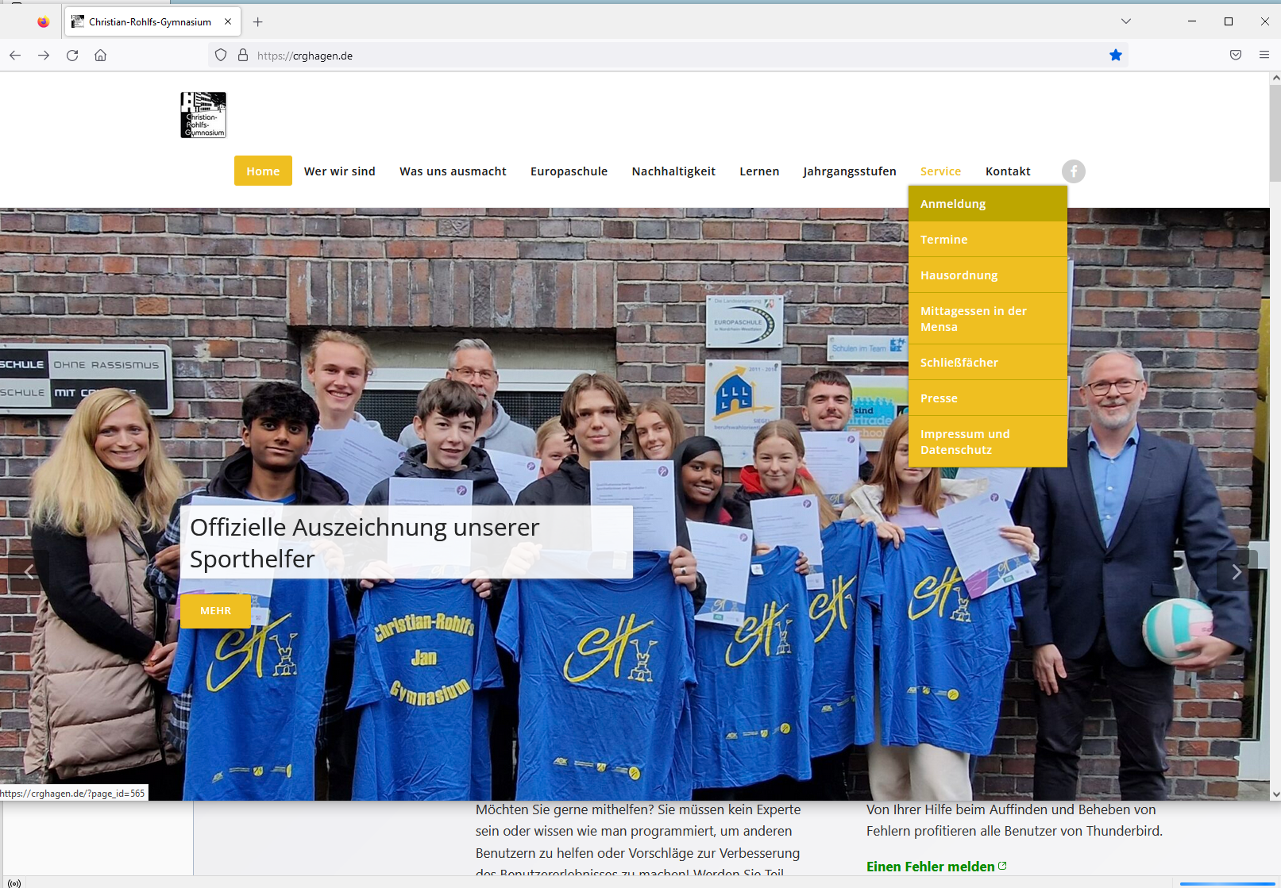
Anmeldeformular über die Homepage www.crghagen.de

Slide 25
Wir sind „ausgezeichnet“

